Slide 1

好好说话
Caroline Xia

Slide 2
分享内容
反问句的绝杀
道歉的正确打开方式
73855 定律

Slide 3
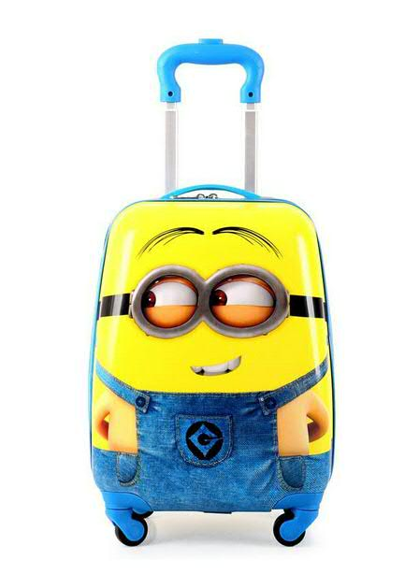
反问句的绝杀
“你的箱子不要了吗？”

Slide 4
反问句的绝杀
“妈妈，你就说：你忘记了行李箱，就可以了，你不用这样问我。”

Slide 5
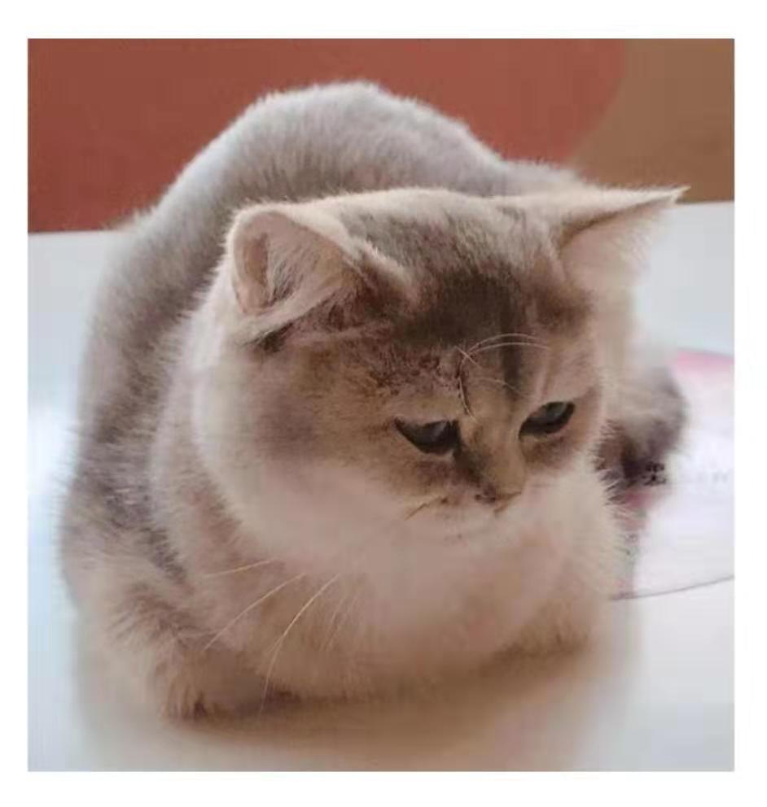
道歉的正确打开方式

Slide 6
答案A
别生气了，笑一个

Slide 7
答案B
我不是故意的

Slide 8
答案C
这个气该生，确实是我的错。
对不起，我之前没有考虑周全（说出具体情况）
看到你不高兴我心里很难受，希望我说了这些能让你感觉好一点。

Slide 9
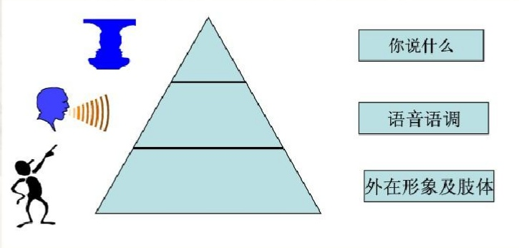
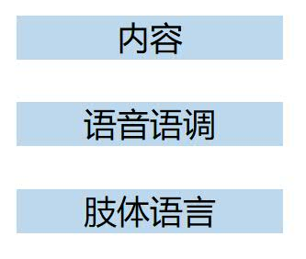
73855 定律

Slide 10
最好的沟通不是一种技巧 而是两个相爱的人，换位思考

Slide 11
如果相爱太难，退一步说， 只要知道对方也不容易，事情就会好办得多

Slide 12
我不在乎说话之术，而在意说话之道。 我的说话之道，就是把你放在心上。

Slide 13


